Slide 1

CHの完美图论教室
-------崔浩

Slide 2

你们还能记起哪些我上次提过的图论算法？
建图:邻接矩阵，邻接表，前向星
最短路:dijkstra,spfa,bellman-ford,floyd
最小生成树:prim,kruskal
求联通分量:tarjan
二分图匹配:匈牙利算法，km最大权匹配
网络流:最大流，最小费用最大流，有上下界的网络流

Slide 3

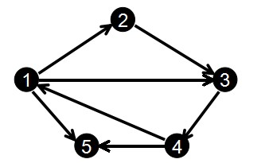
东方建图术
邻接矩阵:f[i][j],代表i->j 有权值唯f[i][j]的边（稠密图击破！）
邻接表:edge[i].s edge[i].t 代表有一条从edge[i].s->edge[i].v的 边（稀疏图击破！）
前向星:以每个节点建一个链表存储当前节点所连出去的边
2
head[1]->edge[1]->edge[3]->edge[4]
head[2]->edge[2]
head[3]->edge[6]
head[4]->edge[5]->edge[7]
head[5]->edge[4]
1
3
5
4
6
7

Slide 4

东方最短路
dijkstra:不能处理负权边，最好效率(m+n)logn n是 点数，m是边数 上次已经着重讲过
bellman-ford:spfa的原始版本，效率nm,不能处理 负环

Slide 5

spfa:功能齐全，效率玄学！(时间复杂度o(km)) m是变数， k是玄学常数，但是一般最坏不超过10！
基于dis[i]=min(dis[j]+e[j][i])的转移条件的动态规划！
两个著名的优化！
SLF: Small Label First 策略. （比较常用）
LLL: Large Label Last 策略.（不太常用）
floyd:三重循环，最外层循环一定要是中转点！最 外层循环一定要是中转点！最外层循环一定 要是中转点！重要的事情说三遍！

Slide 6

东方生成树
一些普通的生成树
最小生成树:kruskal,prim随便做
最大生成树:同理。
次小生成树:最小生成树换一条边
生成树计数:基尔霍夫矩阵！K=D-A
基尔霍夫矩阵=度数矩阵-邻接矩阵
基尔霍夫矩阵的任意一个n-1阶主子 式的行列式值就是生成树个数！
扩展：连通图计数！

Slide 7


一些发生了异变的生成树！
最小度限制生成树！要求某点的度数不能超过k!
解法：
第一步求解最小m度限制生成树：原图中去掉和V0相连的所有边，得到m个连通分量，而这m 个连通分量必须通过v0来连接，所以，在图G 的所有生成树中dT(v0)≥m。也就是说，当k<m时，问题无解。对每个连通分量求一次最小生成树，对于每个连通分量V’，求一点v1，v1∈V',且ω(v0,v1)=min{ω(v0,v')|v'∈V'}，则该连通分量通过边(v1,v0)与v0相连。于是，我们就得到了一个m度限制生成树，不难证明，这就是最小m度限制生成树。
第二步，由最小m度限制生成树，得到最小m+1度限制生成树，对于和V0相邻的点v，则可以知道一定会有一个环出现，只要找到这个环上的最大权边，用边(V0, v)替换掉，就可以得到一个m+1度限制生成树，枚举所有和V0相邻点v，找到替换后增加权值最小的一次替换，就可以求得m+1度限制生成树。。如果每添加一条边，都需要对环上的边一一枚
举，时间复杂度将比较高，这里，动态规划就有了用武之地。设Best(v)为路径v0—v上与v0无关联且权值最大的边。定义father(v)为v的父结点，动态转移方程：Best(v)=max(Best(father(v)),ω(father(v),v))，边界条件为Best[v0]=-∞，Best[v’]=-∞| (v0,v’)∈E(T)。
第三步, 当度为K的时候就可以退出了。
“姐姐姐姐，为什么字体变橙色了啊。”
“蕾姆蕾姆，这是异变啊”

Slide 8

最小比率生成树:
概念:
有带权图G, 对于图中每条边e[i], 都有benifit[i](收入)和cost[i](花费), 我们要求的是一棵 生成树T, 它使得 ∑(benifit[i]) / ∑(cost[i]), i∈T 最大(或最小).
解法:
设x[i]等于1或0, 表示边e[i]是否属于生成树.
则我们所求的比率 r = ∑(benifit[i] * x[i]) / ∑(cost[i] * x[i]), 0≤i<m .
为了使 r 最大, 设计一个子问题---> 让 z = ∑(benifit[i] * x[i]) - l * ∑(cost[i] *x[i]) = ∑(d[i] * x[i]) 最大 (d[i] = benifit[i] - l * cost[i]) , 并记为z(l). 我们可以兴高采烈地把z(l)看做以d为边权的 最大生成树的总权值.
然后明确两个性质:
1. z单调递减
证明: 因为cost为正数, 所以z随l的减小而增大.
2. z( max(r) ) = 0
证明: 若z( max(r) ) < 0, ∑(benifit[i] * x[i]) - max(r) * ∑(cost[i] * x[i]) < 0, 可化为 max(r) < max(r). 矛盾;
若z( max(r) ) >= 0, 根据性质1, 当z = 0 时r最大.

Slide 9

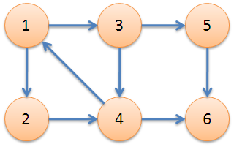
道中符：【パーフェクト-tarjan】
啊，大概你们后面只看懂了tarjan吧。。
嘛，没关系。。。。
tarjan的用途非常广泛！但是却很难被真正理解！
关键在于时间戳的概念！
只有一个缩环的板子是不行的！它还可以求桥求割点！
不放代码了，大家自己感受好了，因为变形实在太多放板子反而不好

Slide 10

东方二分匹配
什么是二分图？就是能黑白染色的图！什么是能黑白染色的图？就是能把点都染成黑白两种颜色并且相连的点不能颜色相同的图！
求解算法：匈牙利算法！
每次找到一条增广路增广！
算法效率：o(nm)!
代码：
bool find(int x){
for (int i=1;i<=m;i++) {
if (!flag[i]&&b[x][i]) {
flag[i]=true;
if (result[i]==0||find(result[i])){
result[i]=x;
return true;
}}}
return false;
}
外部引用： for (int i=1;i<=n;i++)
{
memset(flag,0,sizeof(flag));
if (find(i)) ans++;
}

Slide 11

终章：エリュシオンに网络流
（翻译：在乐土中洒下网络流。。什么鬼管他呢。。。）

Slide 12

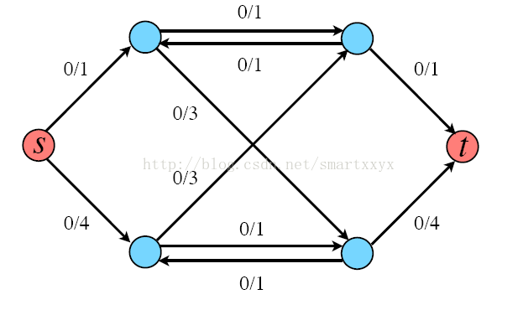
天罚「Maxflow Of Network」
最大流问题的科学描述：
如下图所示，s是源点，t为汇点，每条边上数字的含义是边能够允许流过的最大流量。可以将边看成管道，0/3代表该管道每秒最多能通过3个单位的流量，0代表当前流量。最大流问题即是说，从s点到t点，最大允许流量是多少？
最小割等于最大流！最小割常用来表示选择关系

Slide 13

同样是找增广路！
isap，dinic，km随便套板子就好了！

Slide 14

神罚「年幼的Mincost Maxflow」
现在多了个费用的概念，那我们建边的时候也要有费用的概念！正向为w，反向为-w！
费用流在最近的比赛中经常用到。。。。不知道为什么。。。
求增广路的过程使用spfa的过程！保证每条增广路最短，科学告诉我们这样求出来就是最小费用。。。

Slide 15

冥符【紅色の无源汇の有上下的界の最小流】
先要保证下界有流！
思想：拆边，上下界为（a,b）的边拆成两条有上界的边a-b和b，保证b满流！
做法: 对于每根管子有一个上界容量up和一个下界容量low，我们让这根管子的容量下界变为0，上界为up-low。可是这样做了的话流量就不守恒了，为了再次满足流量守恒，即每个节点"入流=出流”，我们增设一个超级源点st和一个超级终点sd。我们开设一个数组du[]来记录每个节点的流量情况。
du[i]=in[i]（i节点所有入流下界之和）-out[i]（i节点所有出流下界之和）。
当du[i]大于0的时候，st到i连一条流量为du[i]的边。
当du[i]小于0的时候，i到sd连一条流量为-du[i]的边。
最后对（st，sd）求一次最大流即可，当所有附加边全部满流时（即maxflow==所有du[i]>0之和），有可行解。

Slide 16

獄符「千本の有源汇の有上下界の最大流」
多了源汇怎么办！
往无源汇的靠拢。
增设一条从d到s没有下界容量为无穷的边，那么原图就变成了一个无源汇的循环流图。接下来的事情一样，超级源点ss连i（du[i]>0），i连超级汇点（du[i]<0）,
对（ss，dd）进行一次最大流，当maxflow等于所有(du[]>0)之和时，有可行流，否则没有。
当有可行流时，删除超级源点ss和超级终点dd，再对（s，d）进行一次最大流，此时得到的maxflow则为题目的解。为什么呢？因为第一次maxflow（）只是求得所有满足下界的流量，而残留网络（s，d）路上还有许多自由流（没有和超级源点和超级汇点连接的边）没有流满，所有最终得到的maxflow=（第一次流满下界的流+第二次能流通的自由流）。

Slide 17

呪詛「弦图の呪い」
额外补充一种特殊的图：弦图
如果一个图不存在长度大于3的环，我们称之为弦图，弦图具有完美消除序列
用来求这个消除序列的算法，叫做最大势算法，现在比赛还没有遇见过这样的题
大概确实这个知识点太冷门了。。。

Slide 18
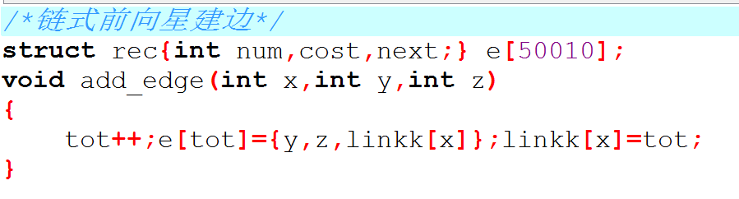
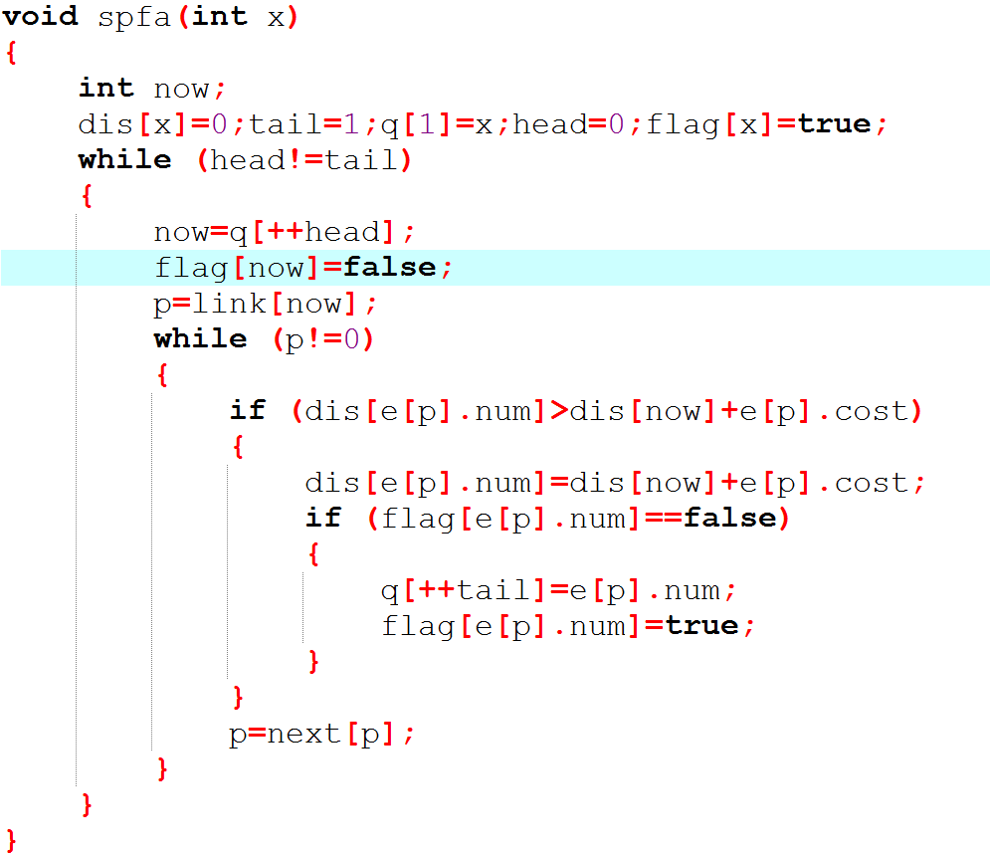
钦点的代码一览表：

Slide 19
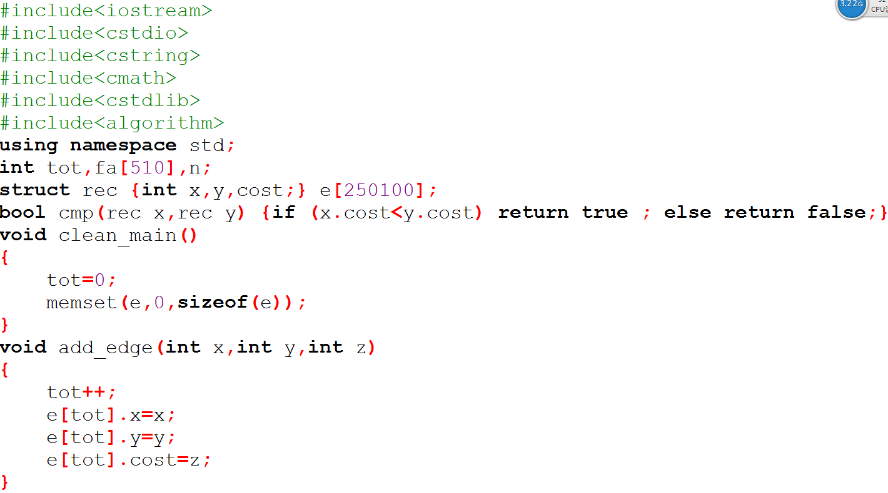
kruskal求最小生成树

Slide 20
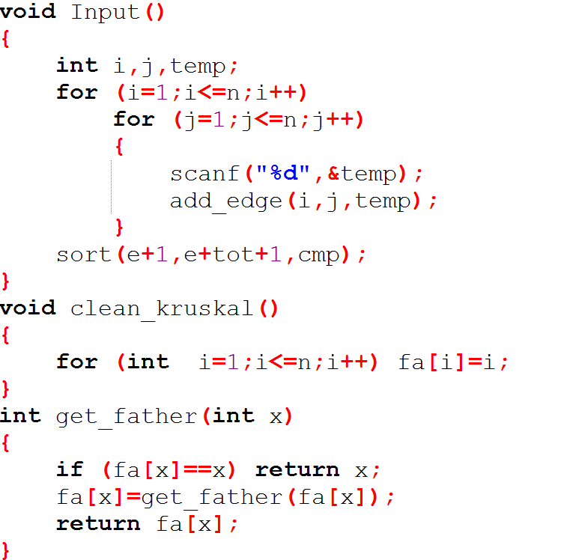
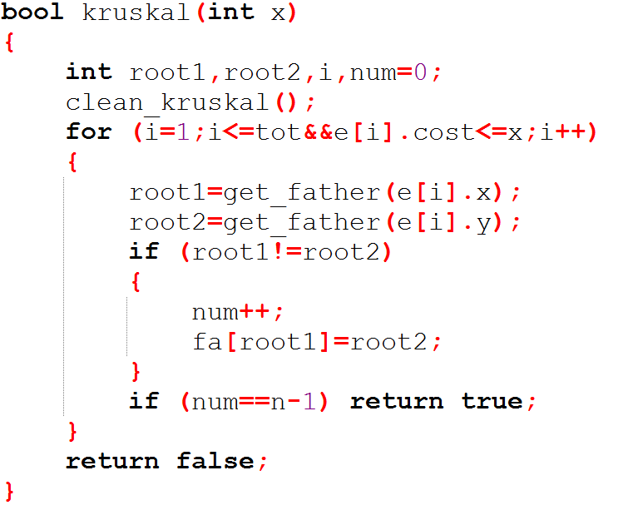

Slide 21
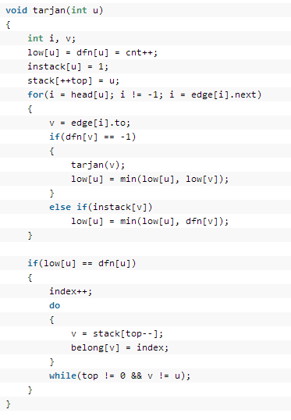
tarjan缩环

Slide 22
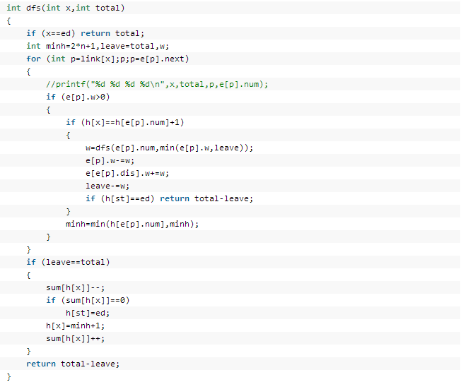
isap
sum[0]要初始为最大点数！

Slide 23

琪露诺のdark♂参考目录
弦图，区间图，完美图 http://wenku.baidu.com/view/792e2431b90d6c85ec3ac645.html
有上下界的网络流 http://www.cnblogs.com/kane0526/archive/2013/04/05/3001108.html
代码模板 http://www.cnblogs.com/kuangbin/

